Slide 1
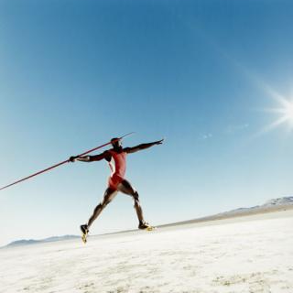
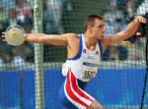
Види спорту
Метання

Slide 2



Футбол, волейбол, баскетбол

Slide 3
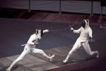

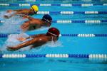
Фехтування, гімнастика, плавання

Slide 4
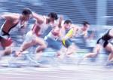

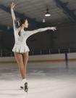
Біг, стрибки, фігурне катання

Slide 5



Серфінг, альпінізм, шахи

Slide 6
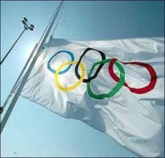
Олімпійська символіка
Олімпійський прапор

Slide 7
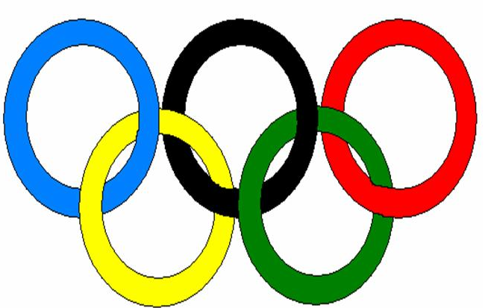
Олімпійська емблема
Синє - Європа
Чорне - Африка
Червоне -Америка
Жовте - Азія
Зелене - Австрія

Slide 8
Олімпійська присяга
«Від імені всіх учасників я обіцяю дотримуватися правил чесної гри в істинно спортивному дусі в ім’я слави спорту та честі наших команд» .

Slide 9
Олімпійське гасло
«Citius. Altius. Fortius».
Ці три слова латинською означають – «Швидше, вище, сильніше».

Slide 10
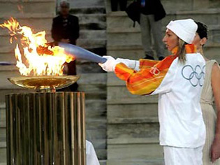
Олімпійський вогонь
Запалювання Олімпійського вогню

Slide 11
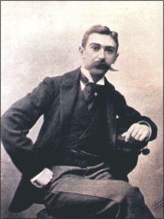
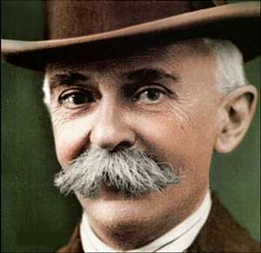
П'эр Кубертен - французький реформатор
Завдяки його ініціативі відновилися сучасні Олімпійські ігри

